Slide 1
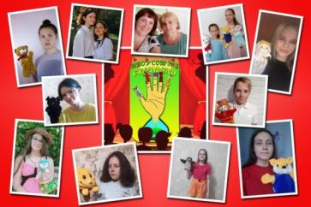
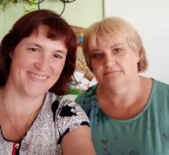
«КукольныйОазис»
МБОУ СОШ №31
имени Г.А. Бердичевского
г. Новочеркасска
2020-2023 учебный год
Руководители проекта:
Баштанник Наталья Евгеньевна
учитель биологии,
руководитель ДОО «Greenland (Гринлэнд)»
Мамонова Светлана учитель технологии, педагог ДО

Slide 2
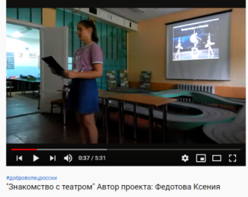
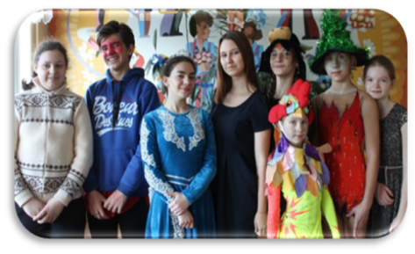
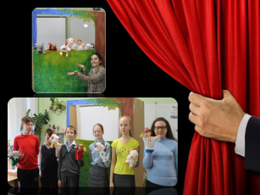
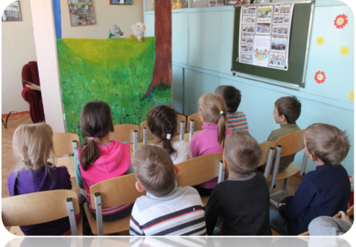
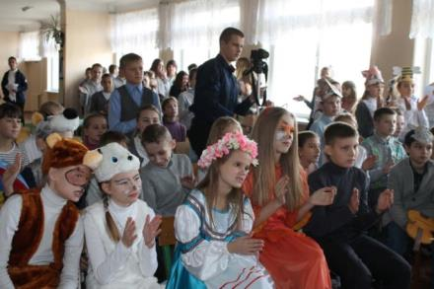
Творческая студия "Оазис"
ДОО "Greenland (Гринлэнд)"
МБОУ СОШ № 31 имени Г.А. Бердичевского

Slide 3
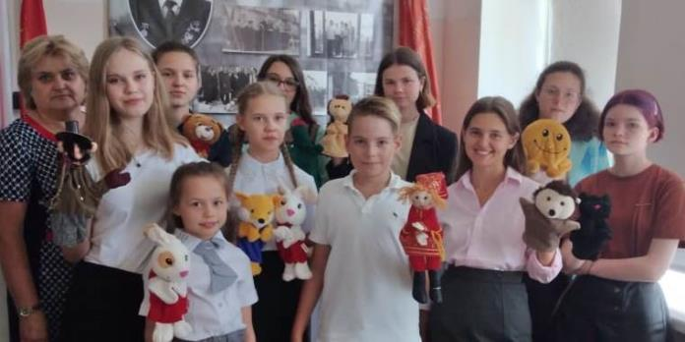
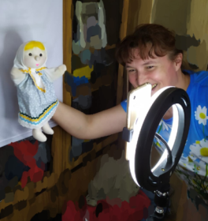
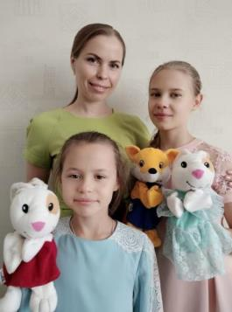
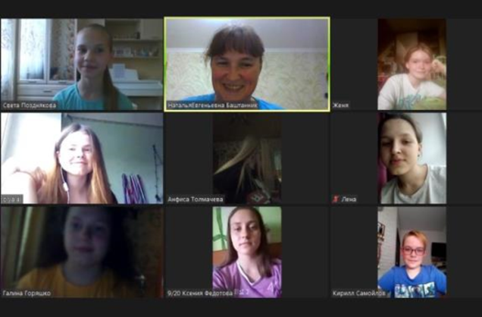

Команда проекта «Кукольный оазис»

Slide 4
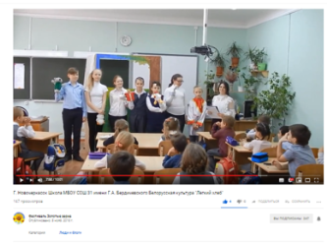
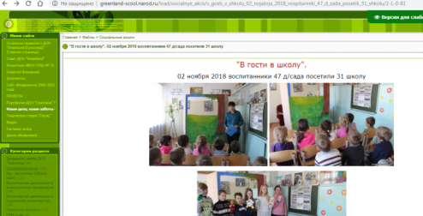
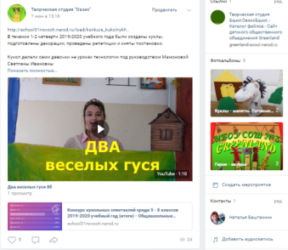
Целевые группы
Участники объединения Greenland
Учащиеся МБОУ СОШ № 31 имени Г.А. Бердичевского
Молодежь и подростки города Новочеркасска, Ростовской области
Жители микрорайона, в том числе родители и родственники учащихся школы
Дошкольники /слушатели подкурсов «Готов к школе»
Пользователи сети Интернет, заинтересованные в использовании театрального искусства в образовательных целях
https://vk.com/club194852145
http://greenland-scool.narod.ru/load/tvorcheskaja_studija_quot_oazis_quot/8

Slide 5
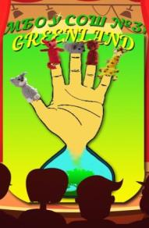

Цель
Создание силами добровольцев в школе современной постоянно действующей театральной студии, создание базы тематических постановок, которая будет способствовать раскрытию творческого потенциала детей; повышению коммуникативной компетентности учащихся; приобщению учащихся средней школы к национальной культуре, духовно-нравственным ценностям своего народа посредством создания постановок (в том числе мультипликационных)
Анализ он-лайн площадок для проведения сборов, репетиций и демонстрации хода мероприятий
Формирование действующей команды добровольцев для реализации проекта
Знакомство с теорией создания сценариев для кукольного спектакля, особенностями работы с куклой
Создание театрализованного представления в он-лайн формате.
Демонстрация он-лайн постановки
Комплектование фонда театральной студии
Познакомиться с теорией создания мультфильмов, особенностями работы с мультстудией.
Разработка новых театрализованных постановок с использованием кукол
Провести цикл показов для учащихся и дошкольников
Задачи:

Slide 6
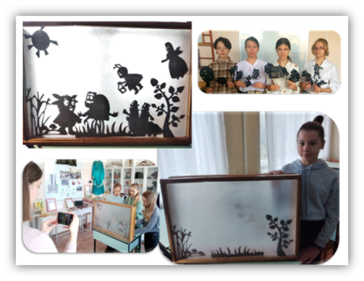
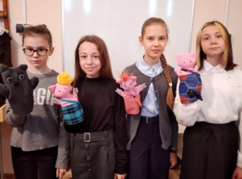
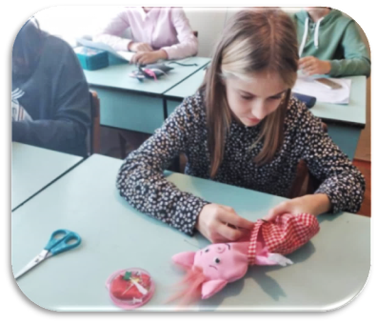
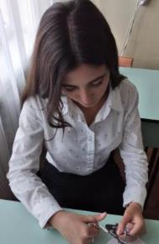
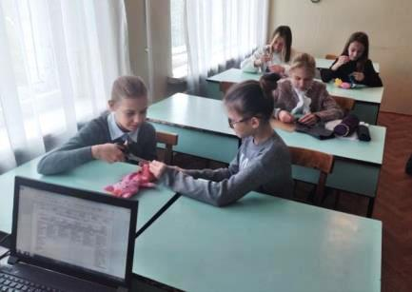
Кружок «Кукольный Оазис»

Slide 7
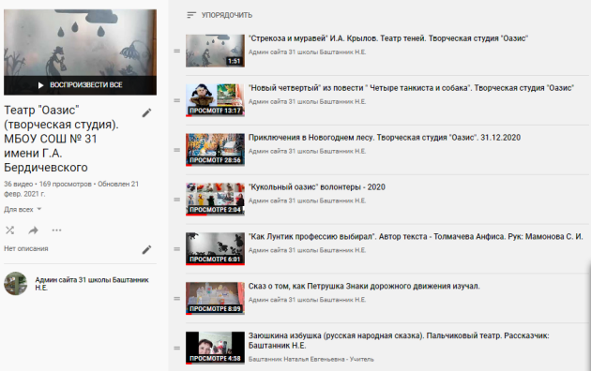
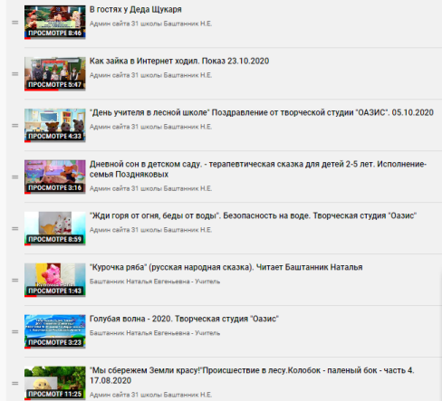
Список всех постановок.
Все постановки созданы творческой студией "Оазис«
https://youtube.com/playlist?list=PLl2koPjDo5DUHEVW2cSpbfZMjFJt4NSJd

Slide 8
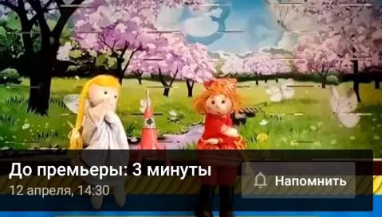
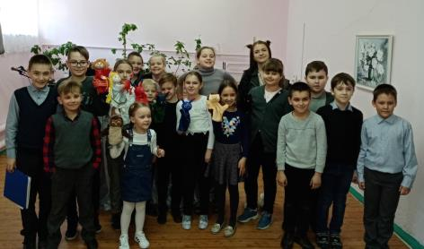
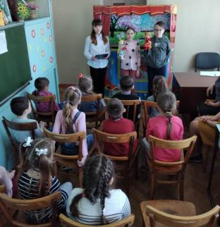
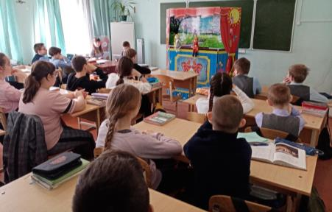
«История о том, как Петрушка мечтал стать космонавтом"
// Ссылка https://youtu.be/qXYJ8b-fQD8
Показ постановки в ДЮБ им. М.Ю. Лермонтова #библиосумерки-23.04.2021
Показ дошкольникам -17.04.2021
Показ 5 классу -12.04.2021

Slide 9
Список всех постановок 2021- 2022 учебного года .
Экосказка "Происшествие на лесной опушке" со счастливым концом. Поздняковы Арина и Светлана // Ссылка https://youtu.be/OaDE_v3fn48
Постановка "Вежливые слова" (дубль первый) // Ссылка https://youtu.be/Nm1zDT1lpQI
Постановка "Вежливые слова" (дубль два - другой актер на роли кассира) // Ссылка https://youtu.be/Jgll81MGOmk
Конкурс экспресс-постановок "В гостях у сказки» Ссылка на плейлист – 8 сказок https://youtube.com/playlist?list=PLl2koPjDo5DXjMa55qfAX8awU4oA9HOn4
Постановка "Лучшая мама"// Ссылка https://youtu.be/0O2mnQHUmgQ
Постановка «Единорог Радуга». Пальчиковый кукольный театр. Творческая студия "Оазис" https://youtu.be/sz3yPH2lsdo
Польская сказка "Как улитка с лисой соревновалась" для конкурса "Этно-мастер". Актеры-кукловоды: Сорокина Дарья, Семенюк Екатерина, Абросимова Полина; голос автора - Мирошниченко Ксения. Сценарист (общая идея и подбор сказок) - Мирошниченко Ксения. Видеооператор: Баштанник Наталья Евгеньевна. https://youtu.be/-cUtjeVq2Pk
"Кот, петух и лиса". Белорусская сказка для конкурса "Этно-мастер". Актеры-кукловоды: Усенко Никита, Эльбякова Элина, Курица Анастасия, Мельникова София; голос автора - Чеснокова София. Сценарист (общая идея и подбор сказок) - Мирошниченко Ксения. Видеооператор: Баштанник Наталья Евгеньевна. Куклы созданы учащимися МБОУ СОШ № 31 имени Г.А. Бердичевского под руководством Мамоновой Светланы Ивановны. https://youtu.be/ecaEiI57DwM
"Левиафан, лисица и рыба" Еврейская сказка для конкурса "Этно-мастер". Актеры-кукловоды: Самойлов Кирилл, Позднякова Арина, Анисимов Арсений; голос автора - Федотова Ксения. Сценарист (общая идея и подбор сказок) - Мирошниченко Ксения. Видеооператор: Баштанник Наталья Евгеньевна. https://youtu.be/NFsuFlqJqdA
"Как лиса пыталась казака обмануть". Казачья сказка для конкурса "Этно-мастер". Актеры-кукловоды: Черкашин Лев, Трохина Кира, Шелегина Милана, Фисунов Вячеслав; голос автора - Швачкина Кристина. https://youtu.be/8dg5mLDOZa4
"Лисица-ученица" Русская сказка для конкурса "Этно-мастер". Актеры-кукловоды: Михайлова София, Лазарев Ярослав, Медведев Ярослав, Назаров Владислав; голос автора - Галусова Елизавета. https://youtu.be/CSD1MzIeqTk
"Как украли Новый год". Творческая студия "Оазис" представляет авторскую новогоднюю сказку. Авторы текста: Сорокина Дарья, Михайлова София, Горбунова София, ученицы 6а класса МБОУ СОШ № 31 имени Г.А. Бердичевского г. Новочеркасска Ростовской области. Героев озвучивали: Сорокина Дарья, Михайлова София, Пискунова Алена, Романова Анна, Мычкин Данил и Девин Иван. Видеопостановка и Монтаж видео: Баштанник Наталья Евгеньевна. Куклы сшиты учащимися под руководством Мамоновой Светланы Ивановны. https://youtu.be/q_2AHKIA1Bc
Постановка "Самый маленький гном, или как гном Вася Петушка спас". Героев озвучивали: Гном Вася: Девин Иван, Кот: Самойлов Кирилл, Лиса: Дьякова Екатерина, Петушок и мышка: Сорокина Дарья. Сценарист: Баштанник Наталья Евгеньевна. Режиссер-постановщик: Федотова Ксения. Видеооператор: Лагутина Элеонора. Монтаж видео и музыкальное сопровождение: Федотов Владимир.Куклы сшиты учащимися под руководством Мамоновой Светланы Ивановны. https://youtu.be/-CSWxTsxtUk
Постановка "Солдатская кукла". Творческая студия "Оазис". Героев озвучивали: Петрушка и Петушок: Девин Иван, Солдат и Волк: Мычкин Данил, Бабушка: Дьякова Екатерина, Кукла и девочка Катя: Сорокина Дарья, Мама Кати: Баштанник Наталья Евгеньевна. https://youtu.be/Yz476jJdUxE

Slide 10
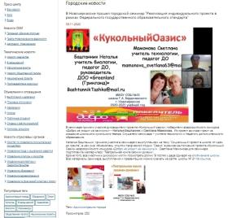
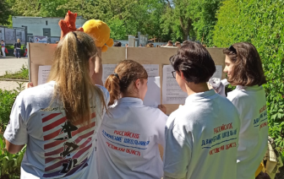
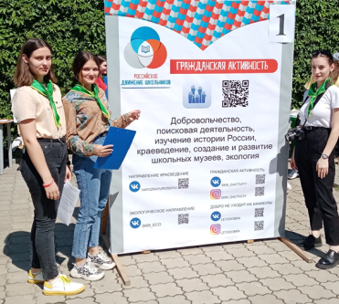
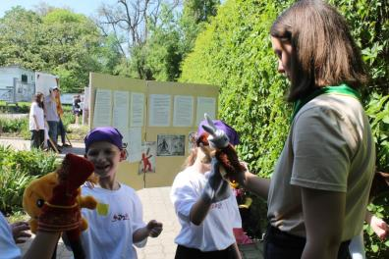
Обмен опытом
05.11.2020
Семинар "Реализация индивидуального проекта в рамках ФГОС".
"Социальный проект в школе: от идеи до гранта" - обмен опытом творческой студии "Оазис" в рамках выполнения проекта «КукольныйОазис»
21.05.2021
1 Городской слёт Новочеркасского отделения Общероссийской общественно-государственной детско-юношеской организации «Российское Движение Школьников»

Slide 11
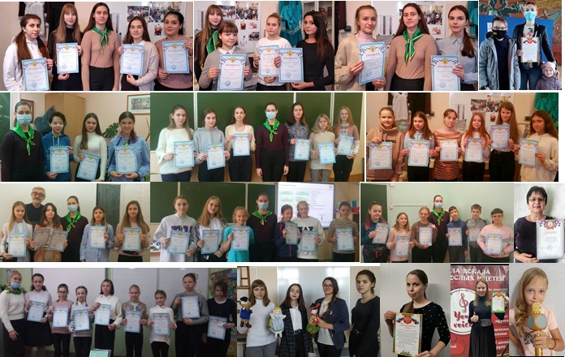

Slide 12
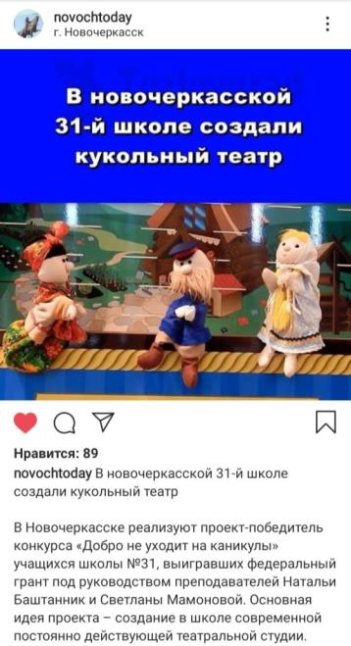
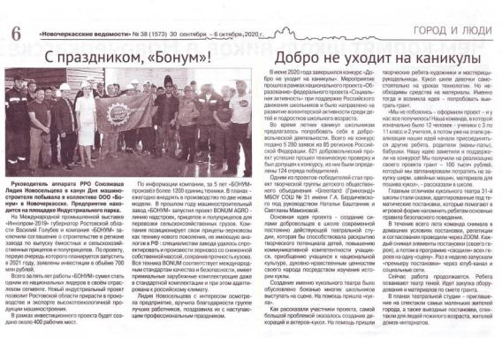
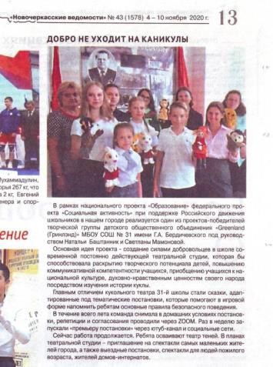
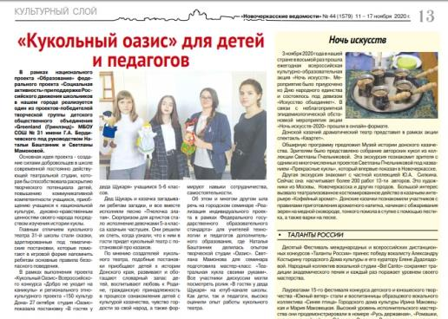

Slide 13
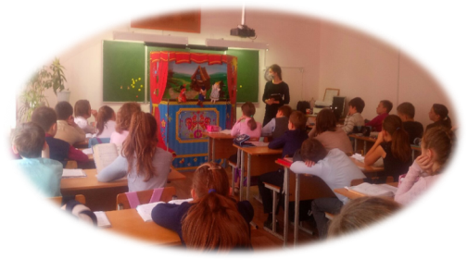
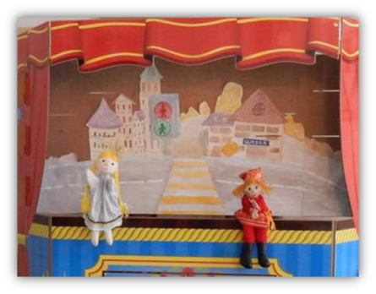
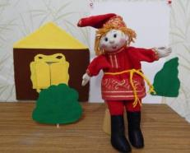
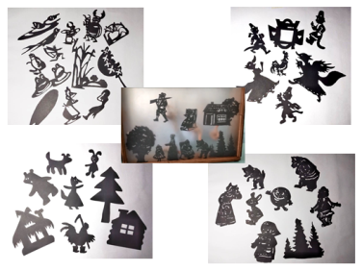
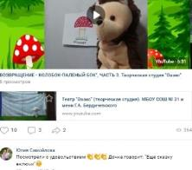
Количественные показатели
Автор куклы и декораций
Железнова Виктория, 8б
Федотова Ксения, 10а
Охват участников
629 учащихся школы,
+ он-лайн зрители – более 2 тысяч просмотров
создание кукол - 10 наборов для тематических постановок – 50 кукол
6 наборов для театра теней
23 (2021 г) + 16 (2021-2022 учгг) авторских тематических сценариев
42 он-лайн постановок через соцсети и канал ютуб и
4 постановки офлайн

Slide 14
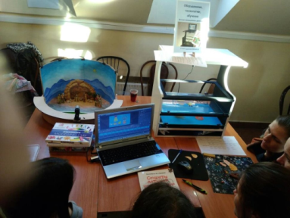
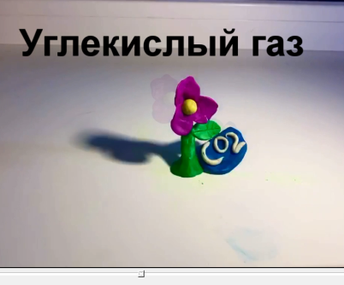
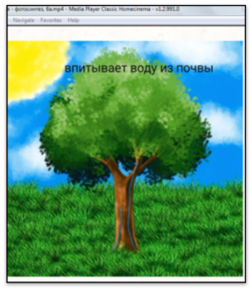
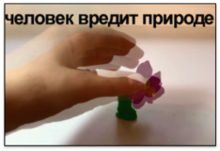
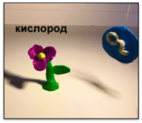
2022-2023 учебный год - приобретение мультстудии - создание мультфильмов (в том числе учебных)
Мультфильм «Фотосинтез»
Биология, 6 класс
Автор: Яковлев Максим
Мультфильмы по теме «Фотосинтез»
Лысенко Олеся

Slide 15
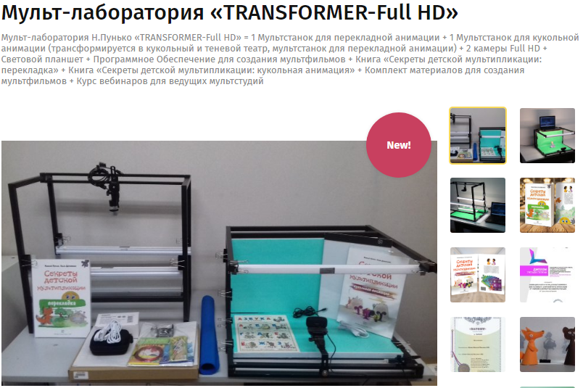
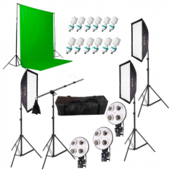
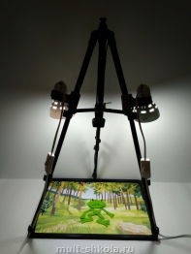
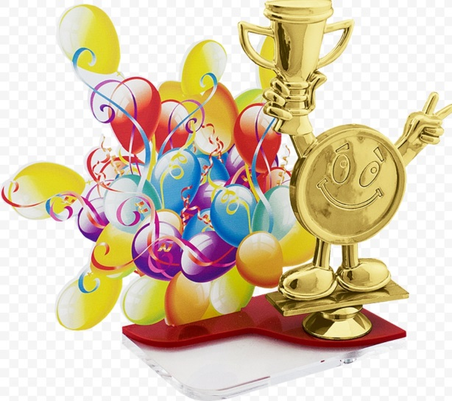
2 этап по развитию проекта – создание мультстудии на базе творческой студии.
Мы находимся в поиске средств на создание мультстудии.
Fotokvant FL-15 KIT
комплект постоянного света
36 000 рублей
Мульт-лаборатория "TRANSFORMER-Full HD
" – 95 000 рублей
Грамоты, призы участникам проекта
4 000 рублей
Мультстудия МПАФ-31 (с обучением и ПО)
25 000 рублей

Slide 16
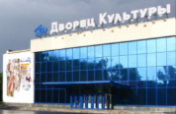






СОТРУДНИЧЕСТВО
ДК НЭВЗ
Школа вокала
МБУДО "Детская школа искусств
мкр. Молодежный" г. Новочеркасска
Библиотека им. М. Ю. Лермонтова
Наши учащиеся являются воспитанниками театральной студии; совместно участвуем в волонтерских мероприятиях для жителей микрорайона. ВЫПУСКНИКИ – актеры.

Slide 17





СОТРУДНИЧЕСТВО

Slide 18

Качественные показатели
Для участников:
Обеспечение слаженной работы в командах
Расширение кругозора и проба в новых ролях (профориентация)
Развитие самостоятельности и инициативности, активной жизненной позиции, лидерских качеств, коммуникативных компетенций;
Расширение опыта исследовательской деятельности, навыков учебного сотрудничества;
Ознакомление с фольклором своего края
Кукольный театр и мультипликация используется для проведения игровой терапии и помогает в развитии познавательных процессов (память, внимание, образно-логическое мышление, пространственное воображение), творческого потенциала и коммуникативных навыков, нравственных качеств и интеллекта
Для организаторов:
Охват учащихся содержанием деятельности, соответствующей их интересам и потребностям: проект на уроке, вне урока, вне школы.

Slide 19




Все фотографии,
используются с разрешения авторов,
взяты из архива МБОУ СОШ № 31 имени Г.А. Бердичевского
и ДОО «Greenland

Slide 20



НАШИ КОНТАКТЫ
Группа проекта вКонтакте https://vk.com/club194852145
Ролики постановок на ютуб-канале школы – https://www.youtube.com/playlist?list=PLl2koPjDo5DUHEVW2cSpbfZMjFJt4NSJd

Slide 21

До новых встреч
https://vk.com/club194852145

